Slide 1
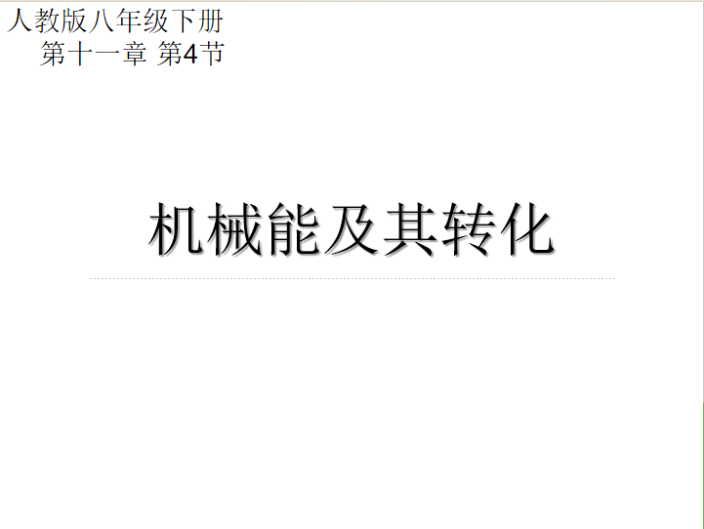

机械能及其转化
人教版八年级下册
第十一章 第4节
正在加载幻灯片放映...

Slide 2
回顾
动能
物体由于运动而具有的能。物体动能的大小跟速度、质量有关。
重力势能
物体由于受到重力并处在一定高度时所具有的能。重力势能的大小跟高度、质量有关。
弹性势能
物体由于发生弹性形变而所具有的能。弹性势能的大小跟形变大小有关。
势能

Slide 3

学习目标
了解机械能
了解动能和势能的转化过程
了解水能和风能在生活中的应用

Slide 4
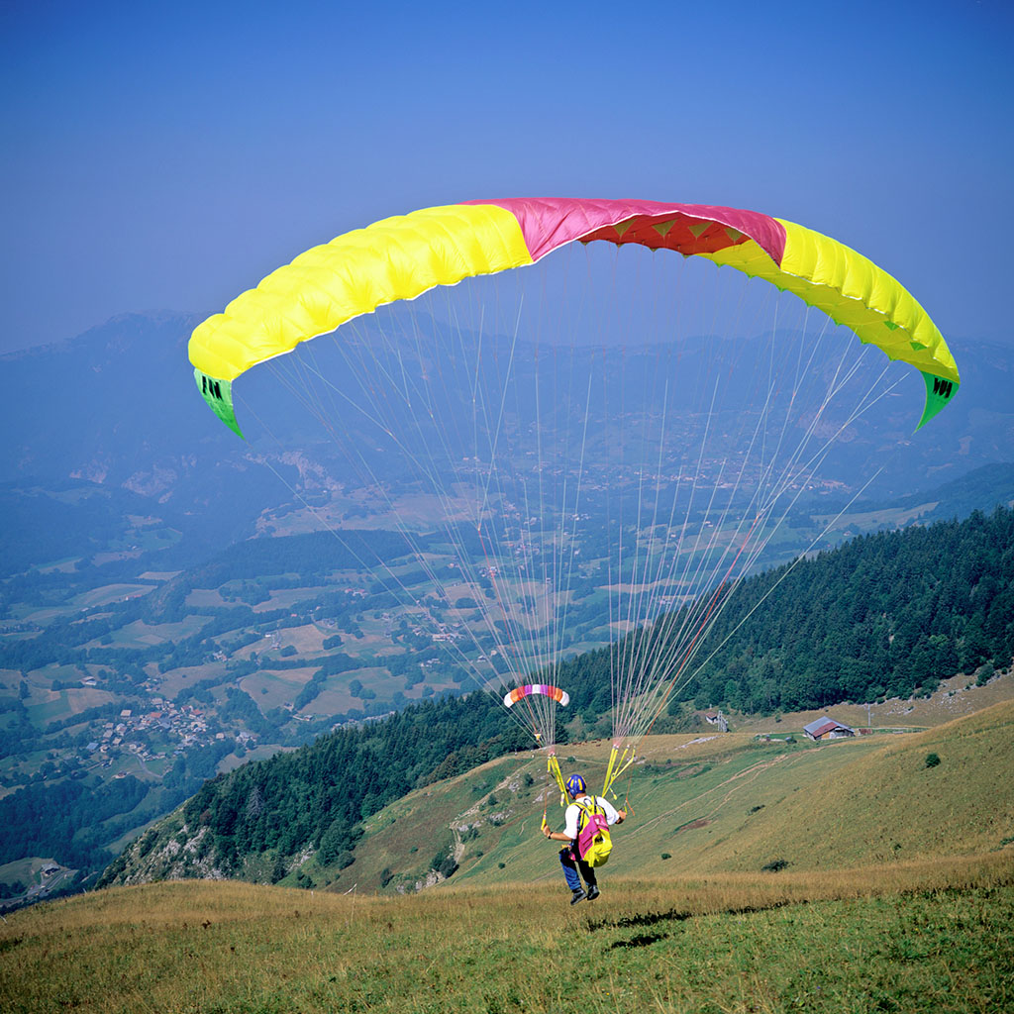

机械能及其转化：
下列物体具有动能还是势能？
使用滑翔伞滑翔
使用风之翼滑翔

Slide 5
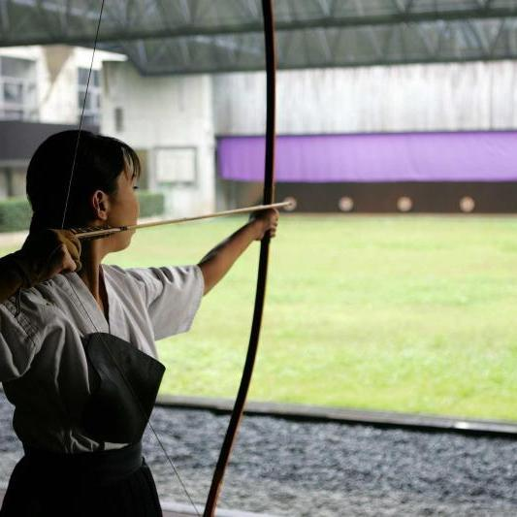

机械能及其转化：
下列物体具有动能还是势能？
拉弓射箭的运动员
拉弩射箭的Steve

Slide 6
单击此处添加标题
结论：
一个物体可以既有动能，又有势能。
规定：
动能和势能统称为机械能。
机械能=动能+势能

Slide 7
填空
2021年10月16日，“神舟十三号”搭载着三名航天员飞往空间站，在“神舟十三号”加速上升的过程中，航天员的重力势能将____，动能将____，机械能将____，（均选填“变大”“变小”或“不变”）
变大
变大
变大

Slide 8

选择
下列实例中物体的机械能增大的是（ ）
A.飞机在空中水平匀速飞行
B.运载火箭迅速升入高空
C.乒乓球触地后向上弹起
D.滑雪运动员从山坡上滑下

Slide 9

A
A’
B
B’
C
C’

Slide 10
填空
在比萨斜搭顶端让一个10Kg铁球自由落下，
铁球的重力势能不断____（增加/减少），
动能不断____（增加/减少），
因为____能（动能/重力势能）转换
为了____能（动能/重力势能）

Slide 11
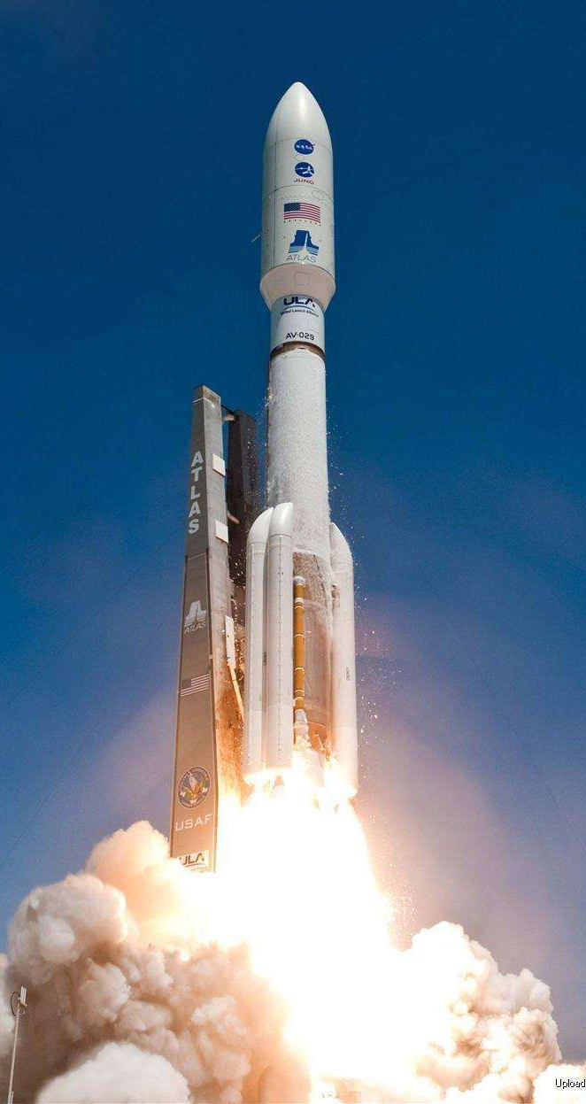
选择
如图是运载火箭点火起飞的情景。在火箭离地升空的过程中，关于火箭中搭载的卫星的能量及能量转化，下列说法正确的是（ ）
A.动能转化为重力势能
B.重力势能转化为动能
C.机械能的总量不变
D.机械能的总量增加

Slide 16
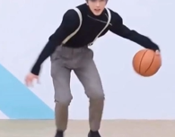

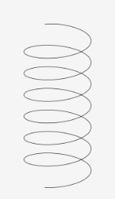
生活中的篮球

Slide 23
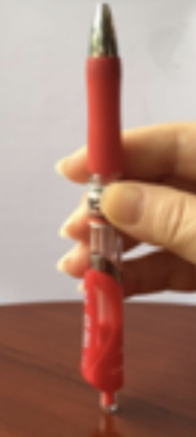
选择题
如图所示，某同学将一支圆珠笔摁在桌面上，松手后发现圆珠笔竖直向上跳起。珠笔从松手到上升到最高点的过程中，有关能量转化过程，以下说法正确的是（ ）
A.动能———>重力势能—>弹性势能
B.重力势能—>动能———>弹性势能
C.弹性势能—>重力势能—>动能
D.弹性势能—>动能———>重力势能

Slide 24
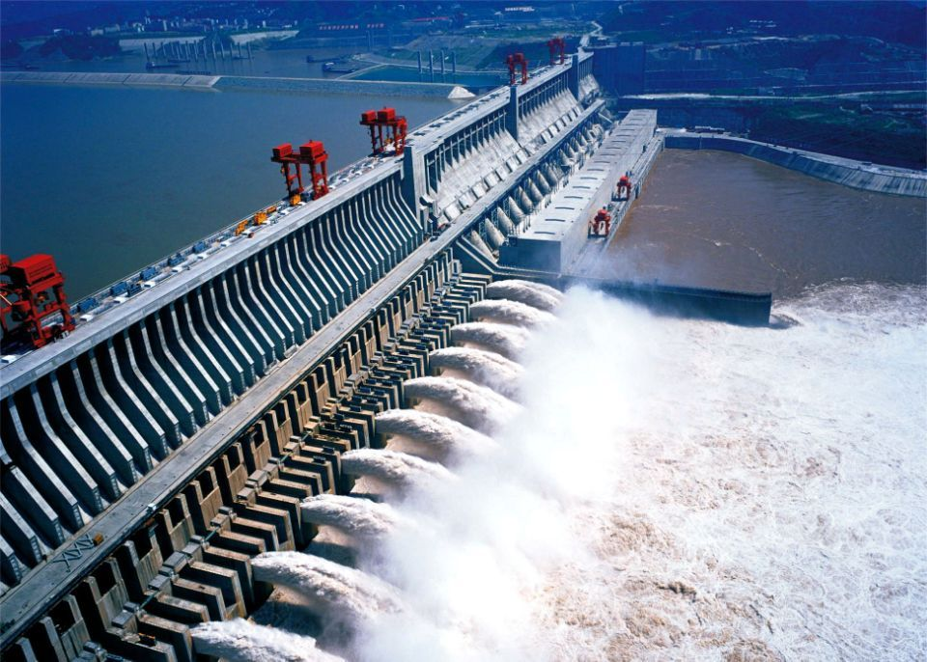

Slide 25
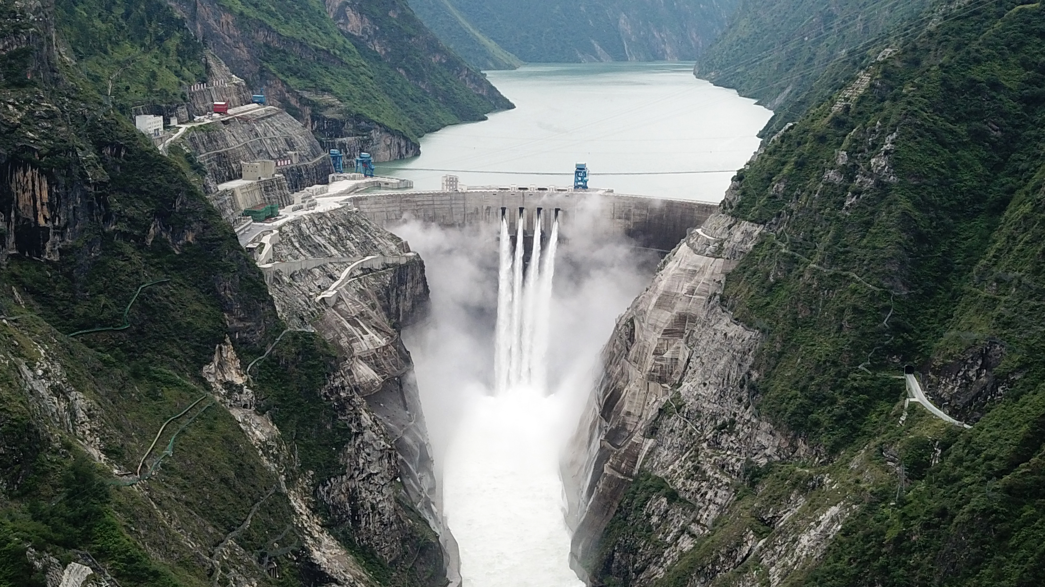

Slide 26
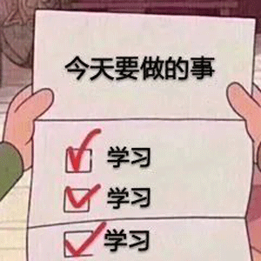
单击此处添加标题
机械能守恒：
在只有重力或弹力做功的物体系统内(或者不受其他外力的作用下），物体系统的动能和势能（包括重力势能和弹性势能）发生相互转化，但机械能的总能量保持不变。这个规律叫做机械能守恒定律。
下课，请老师指正

